Slide 1
Моріс Метерлінк як теоретик і практик
«нової драми»

Slide 2
«Бути мудрим означає передусім: навчитися бути щасливим…»
М.Метерлінк
Бельгійський драматург і мислитель, лауреат Нобелівської премії (1911р.).
На зламі ХІХ-ХХ ст. вплив символізму позначився не лише на ліриці, а й на драматургії.
Найвидатніші твори М. Метерлінка, створені в цей час, вважаються зразками символістської драми.

Slide 3
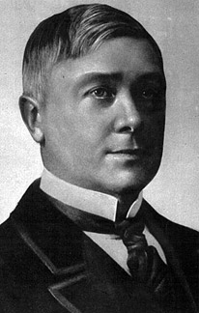

Життя і творчість митця

Slide 4
29.08.1862 р. – народився в бельгійському містечку Гент у родині землевласника. Після закінчення школи навчався в єзуїтському коледжі. В цей ас майбутній драматург цікавився поезією, однак його захоплення не було підтримане батьками.
1881-1885 рр.- вивчав право у Гентському університеті (за наполяганням родини).Отримавши ступінь доктора права, Метерлінк три роки працював адвокатом.
1885 р. – здійснив поїздку до Парижа, де познайомився з багатьма відомими французькими літераторами, що мало неабиякий вплив на творчий розвиток письменника.

Slide 5
1889 р. – вийшла друком його перша збірка поезій «Тепличні квіти» та перша драма «Принцеса Мален», що отримала високу оцінку у пресі.
Відтоді Моріс Метерлінк присвятив себе літературній праці.
На межі ХІХ-ХХ ст. він створює найкращі п’єси: «Сліпі» (1890), «Пелеас і Мелізанда» (1892), «Там, усередині» та «Смерть Тентажіля» (1984), «Монна Ванна» (1902), «Диво Святого Антонія» (1903); а також філософські праці: «Скарби смиренних» (1896), «Життя бджіл» (1901) та ін.

Slide 6

Від 1896 р. Метерлінк живе у Франції
1908 р. – написана блискуча
п’єса-феєрія «Синій птах»

Slide 7
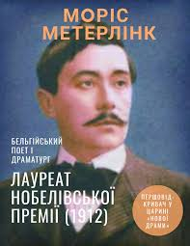
1911 р. – драматургу була присуджена Нобелівська премія з літератури.

Slide 8
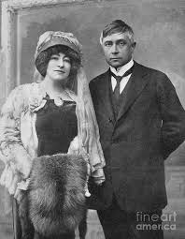
У 1895 р. Моріс зустрів Жоржетту Леблан, актрису і співачку, яка стала його супутницею на 23 роки. Вона була його дружиною, секретарем і імпресаріо, оберігала його спокій

Slide 9
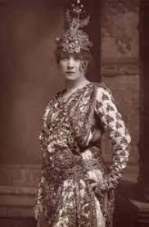
1919 р. – драматург одружився з акторкою
Рене Дагон, виконавицею однієї з ролей у його «Синьому птахові»

Slide 10
Він і надалі продовжував плідно працювати: створив
чимало п’єс та філософських творів. Однак увесь цей
доробок залишився у затінку написаного раніше.
«Сцена - це те місце, де вмирають великі твори»
М.Метерлінк
Напередодні Другої світової війни М. Метерлінк
переїжджає спочатку до Португалії, а згодом – до
США, де потерпає від нестатків.

Slide 11
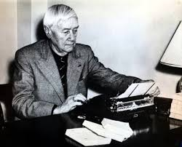
1947 р. – драматург повернувся до Ніцци. Де й провів решту свого життя.
1948 р. побачила світ книжка його мемуарів «Блакитні бульбашки», сповнені вдячності за прожите життя.
06.05.1949 р. – Моріс Метерлінк помер у Ніцці.

Slide 12
Характерні риси драматургії М. Метерлінка:
зображення повсякденності в незвичному світлі, що вияскравлює містичний вимір буденних речей та явищ;
своєрідне унаочнення абстрактних понять (життя, смерть, щастя тощо) в окремих ситуаціях, образах-символах, а також персонажах, які зазвичай уособлюють певні буттєві питання;
наявність провідних мотивів Фатуму й таємниці, що вказують на беззахисність людини перед незбагненними законами буття;
створення на кону атмосфери таємничості;

Slide 13
Персонажі, позбавлені соціальних характеристик та індивідуальних психологічних рис, натомість покликані виражати людську душу;
Використання казкових сюжетів та фантастичних елементів, занурення у царину ірраціонального;
Гранична простота фабули п’єс, певна «статичність» сценічної дії, зумовлена передусім наголошенням на зображенні духовного життя людини;
Розробка «другого діалогу», який повинен висвітлювати за звичайним зовнішнім діалогом істинне спілкування душ (котре часто відбувається у «мовчанні», що його емоційно-смислові відтінки невичерпні).

Slide 14

ДЯКУЮ ЗА РОБОТУ
Підготувала: вчитель вечірньої (змінної) школи №20 м. Києва Кошара Т. С.

